Slide 1
Община Враца и обучението на възрастни

Slide 2
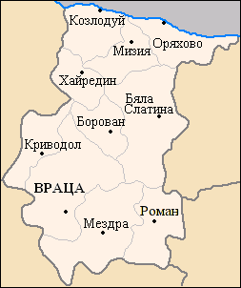
186 848 жители

Slide 3
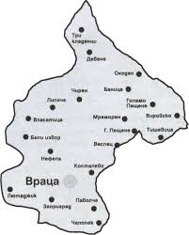
Общината има 23 населени места с население 73894 жители. Населението на община Враца съставлява близо 40% от населението на област Враца

Slide 4
Икономика
Сред водещите предприятия на преработващата промишленост в община Враца се нареждат «Холсим България» АД, «ЗММ-Враца» АД, «Центромет» АД, «Лесто Продукт» ЕООД, О.М.С. САЛЕРИ Клон България , “КРАНАМАКС” ООД, “РОМТЕХ 3С” ЕООД.
В изграждане и наемане на работна ръка са «МД Електроник» ЕООД и «Теклас-България» ЕАД .
В общината работят и няколко големи производители на облекла – «РБО» ЕООД и «Чимбидиум» ЕООД.
Хранително-вкусовата промишленост – «Лалов и Вачев» и «Ивагус», «Млечен рай», «Нивего» и «Зоров 91».

Slide 5
Пазар на труда
Безработицата в общината е 3.47%. Общият брой на безработните лица в края на месец септември 2022г., регистрирани в Дирекция “Бюро по труда” е 1662.
Безработните младежи без специалност са 67,65%, а с основно и по-ниско образование – 39,08%. Броят на продължително безработните младежи до 29 години е 26 и представляват 8,07% от общия брой продължително безработни лица.
Свободните работни места в края на месеца са 106 броя.
Статистиката показва траен спад на равнището на безработица и увеличаване броя на включените в заетост лица.

Slide 6
Инвестиции
Въведени са редица облекчения за нови инвеститори и представители на бизнеса, които желаят да разширят своята дейност.
Оперативна програма „Иновации и конкурентоспособност“ фирми от общината подобряват производствения си капацитет, повишават енергийната си ефективност.
Реконструкция, преустройство, модернизация и въвеждане на енергоспестяващи мерки на Комплекс за образование на Медицински университет – София, филиал „Проф. д-р Иван Митев“ – гр. Враца, състоящ се от пет сгради и дворно място.
Оперативна програма „Развитие на човешките ресурси” - интегрирани социални услуги, подобряване качеството на живот и на достъпа до услуги за социално включване в отговор на комплексните потребности.
През 2019 г. «МД Електроник» ЕООД и «Теклас-България» ЕАД направиха пърите копки по изграждането на производствените халетата и поетапно наемане на работна ръка.

Slide 7
Институции, предлагащи обучение на възрастни в община Враца
Училища
Висши учебни заведения
Професионални гимназии - 3
Профилирани гимназии - 2
Средни училища – 5
Спортно училище – 1
Обединени училища – 3
СУ “Мито Орозов” – 1
Колежи – 0
Филиал на ВТУ “Св. св. Кирил и Методий”
Филиал "Проф. д-р Иван Митев" – Враца на МУ - София

Slide 8
Институции, предлагащи обучение на възрастни в община Враца
Центрове за професионално обучение
ЦПО "ТРЕНИНГ АРЕА" към "ЕКСПИРИАНС АРЕА" ЕООД
ЦПО към Сдружение с нестопанска цел "Агенция Здраве и грижи«
ЦПО Мърфи-М към Мърфи М ЕООД
ЦПО към Академия Бионд ООД
ЦПО към ОКЕЙ ПЛЮС ЕООД
ЦПО към "ЕЛЗА - ЕВРО КОНСУЛТ" ЕООД
ЦПО към "Медико Инженеринг" ООД
ЦПО към Център за професионално обучение към "Е И М Консулт" ООД
ЦПО към Агенция за регионално и икономическо развитие
ЦПО към Сдружение с нестопанска цел “Индустриална стопанска камара /асоциация/ – Враца
ЦПО към ЕТ “Деметра – Мая Антова гр. Враца
ЦПО към Сдружение с нестопанска цел “Дом на науката и техниката
ЦПО към “АВТО ШКОЛА ЕООД гр. Враца
ЦПО към EТ “МЕКСИКО – ПЕ – Петър Йорданов гр. Враца
ЦПО към "Джи Би Консулт" ЕООД
ЦПО към ЕТ "Квалитех - Вера Комитска"

Slide 9
Добри практики

Slide 10
Осъществени обучения
През 2020 г ДБТ- Враца съвместно със социалните партньори е организирала и провела обучение на 228 безработни лица и 14 заети лица по заявка на работодатели
През 2021 г ДБТ- Враца съвместно със социалните партньори е организирала и провела обучение на 161 безработни лица и 16 заети лица по заявка на работодатели
През 2022 г ДБТ- Враца съвместно със социалните партньори стартира обучение на 165 безработни лица и 20 заети лица по заявка на работодатели
Ученици в СФО за учебната 2022/2023 г. – 566
Ученици в СФО за учебната 2021/2022 г. - 705

Slide 11
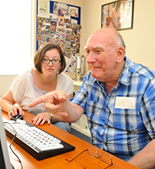
Никога не спираме да учим, дори косвено. Гюстав Флобер

Slide 12
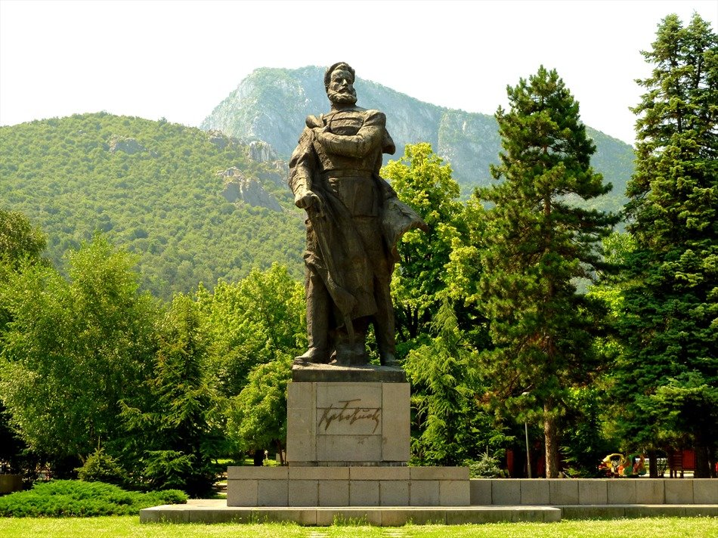
Large image
„Град като Балкана – древен и млад“

